Slide 1

美洲華語第三冊
第二課第一週(繁)

Slide 2
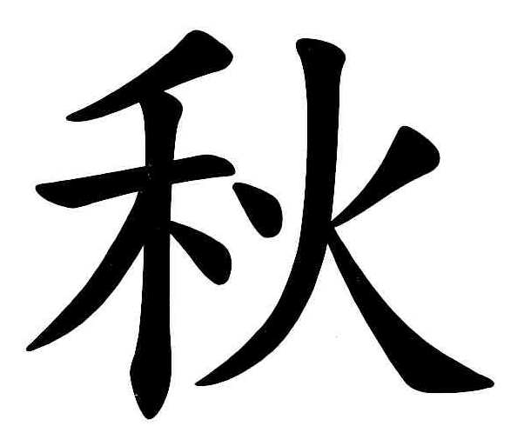
猜
字
遊
戲

Slide 3
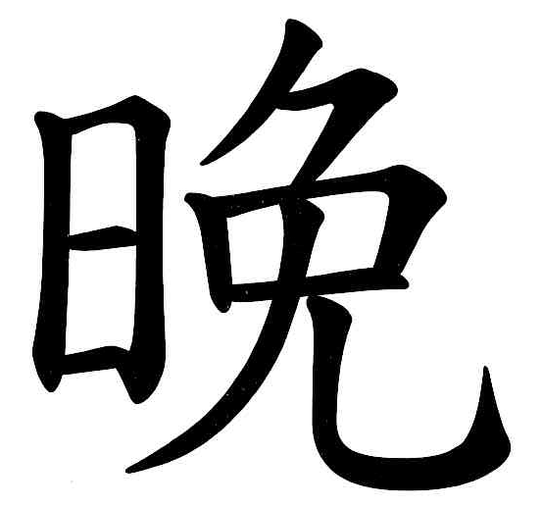
猜
字
遊
戲

Slide 4
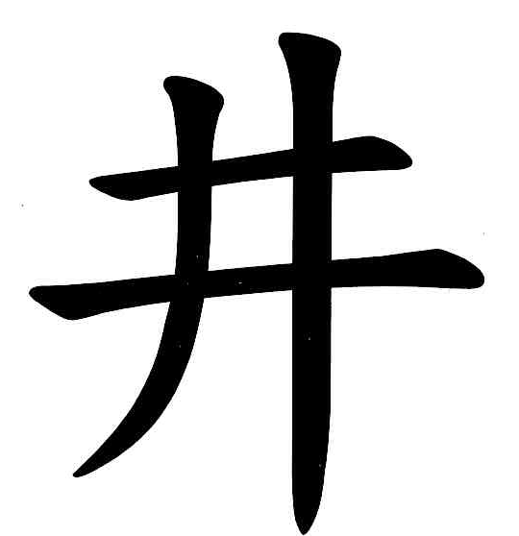
猜
字
遊
戲

Slide 5

猜
字
遊
戲

Slide 6

猜
字
遊
戲

Slide 7
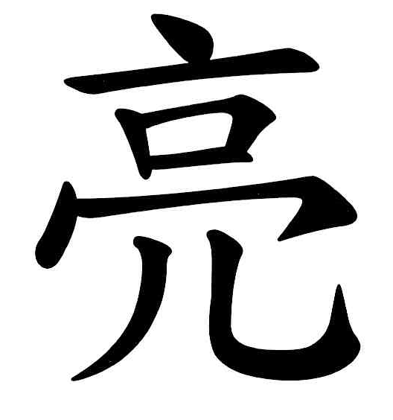
猜
字
遊
戲

Slide 8

猜
字
遊
戲

Slide 9

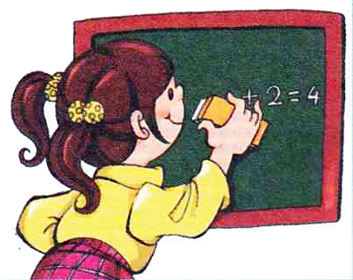

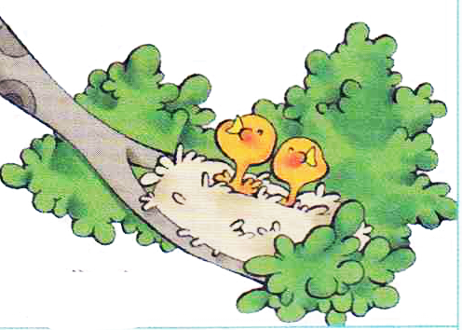
連連看
兩隻鳥
晚上
擦掉
面具
1 2 3 4

Slide 10
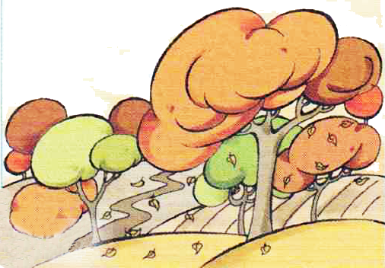
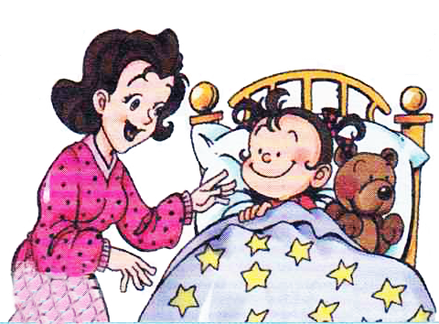
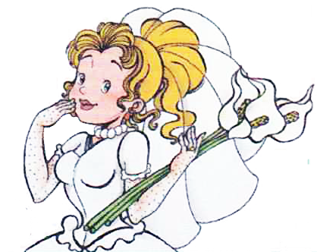
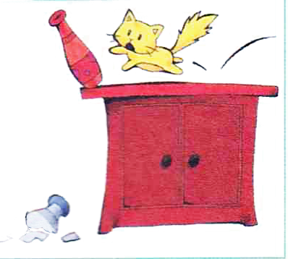
連連看
晚安
掉下來
秋天
漂亮
1 2 3 4

Slide 11
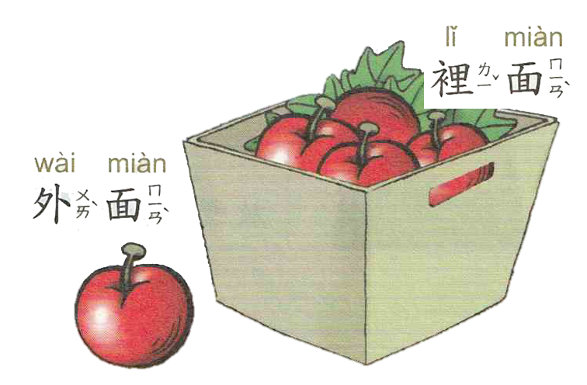
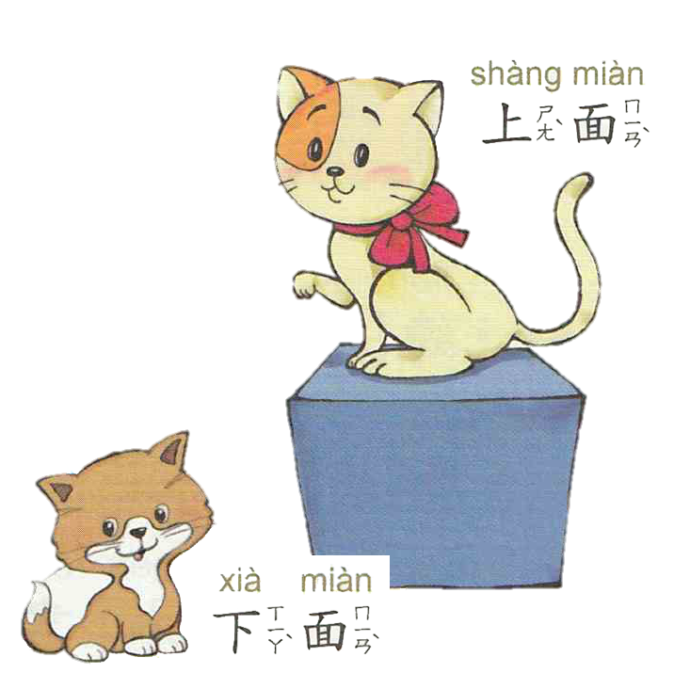
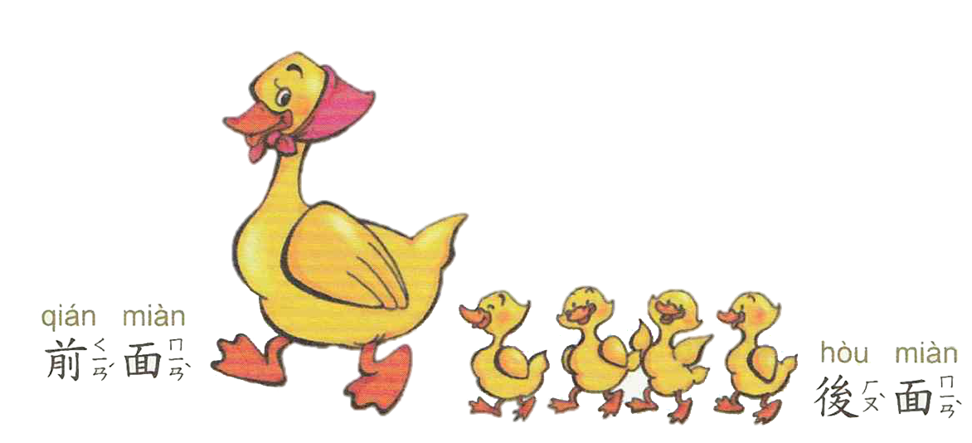
填空
? ?
? ?
? ?
? ?
? ?
? ?

